Slide 1

Rohstoff „Holz“
Schnittstelle zwischen Natur/Mensch und System
Interface Design Esra Isildar

Slide 2
Inhaltsangabe
Inspiration
Zielgruppe
Inhalt der Anwendung
User Interface
Intention der Anwendung

Slide 3
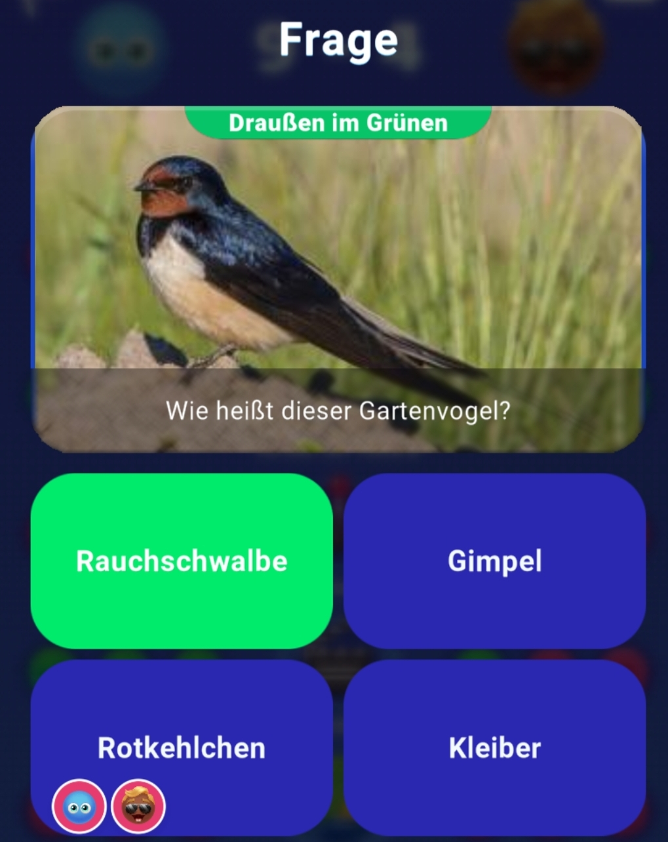

Inspiration: Quizduell

Slide 4

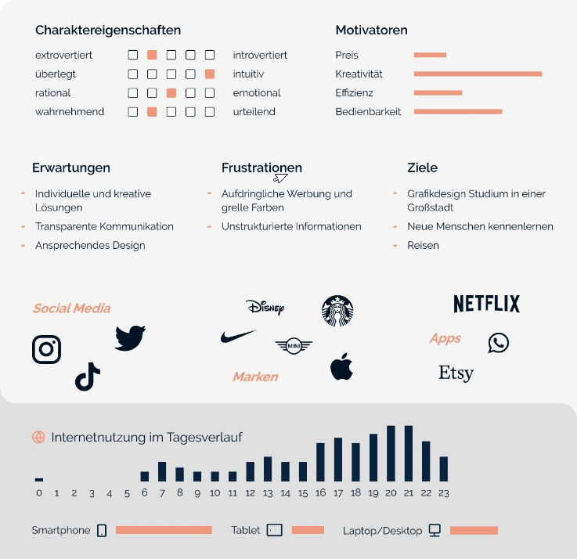
Zielgruppe

Slide 5



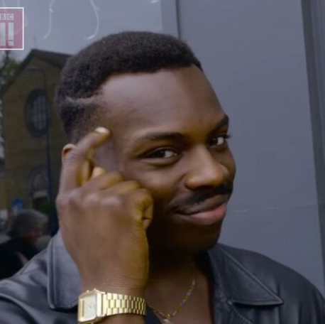

Inhalt der Anwendung
Username oder Anonym
Fragen über Wald und Holz
Eine Frage, 4 Antwortmöglichkeiten
Memes als Reaktion auf Endergebnisse
3 Optionen:
Spazieren
Spiel
Infos

Slide 6
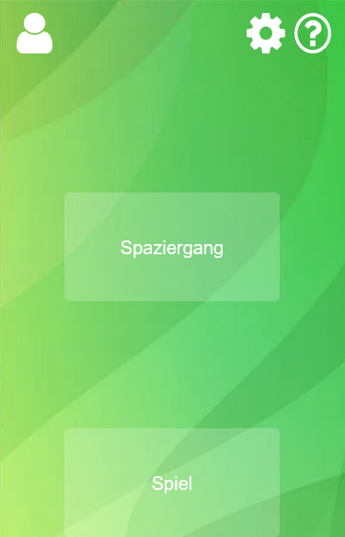
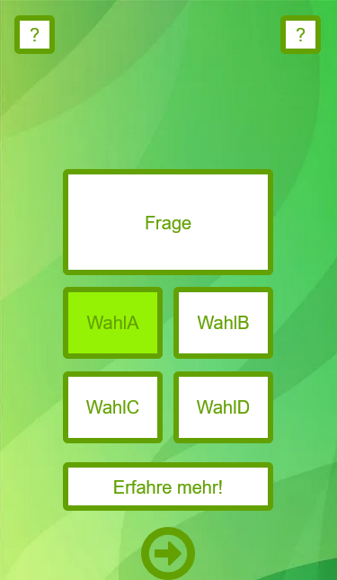
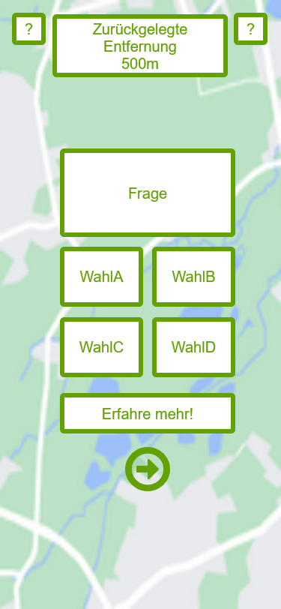
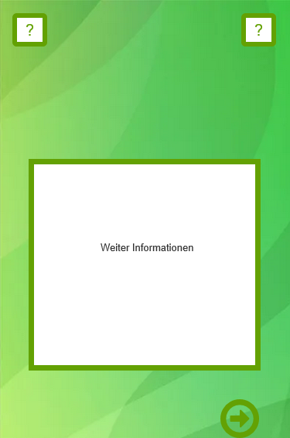
User Interface

Slide 7


Intention der Anwendung

Slide 8
Vielen Dank für eure Aufmerksamkeit

